Slide 1
Modul 3: Økonomiske konjunkturer
Forløb: Danmarks økonomi i et international perspektiv

Slide 2
Læsning
Det økonomiske kredsløb | Samfundsfag B
Økonomiske konjunkturer | Samfundsfag B

Slide 3
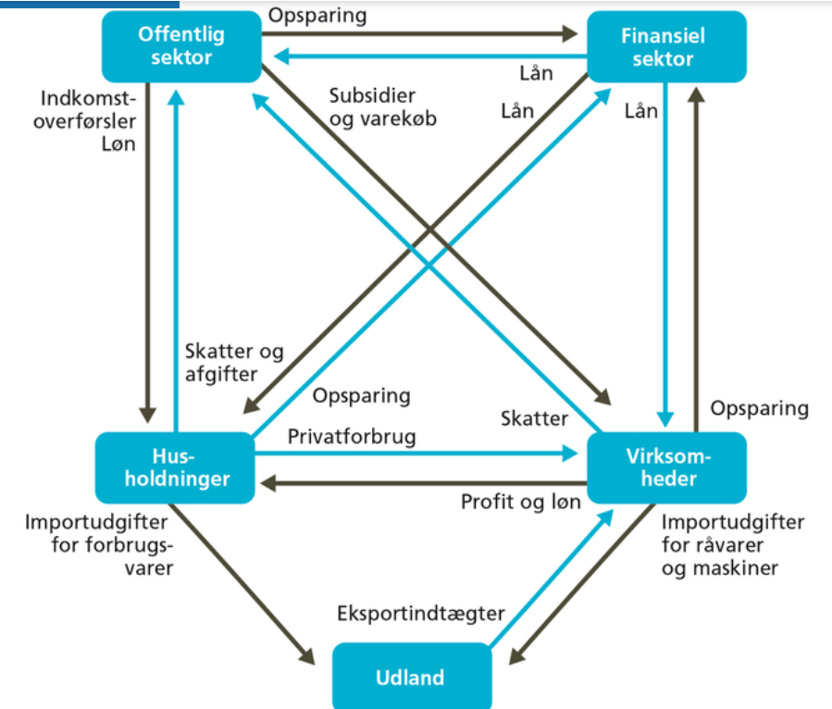

Slide 4
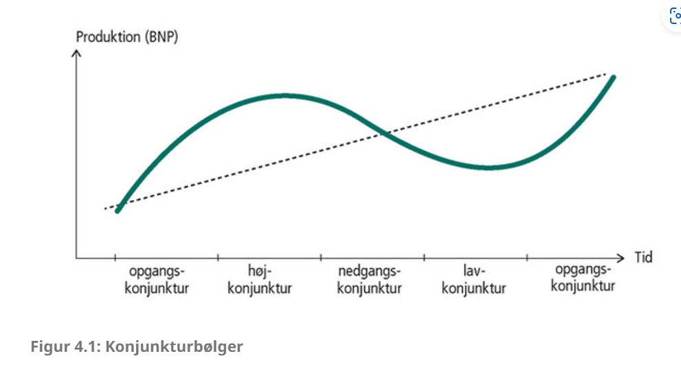

Slide 5
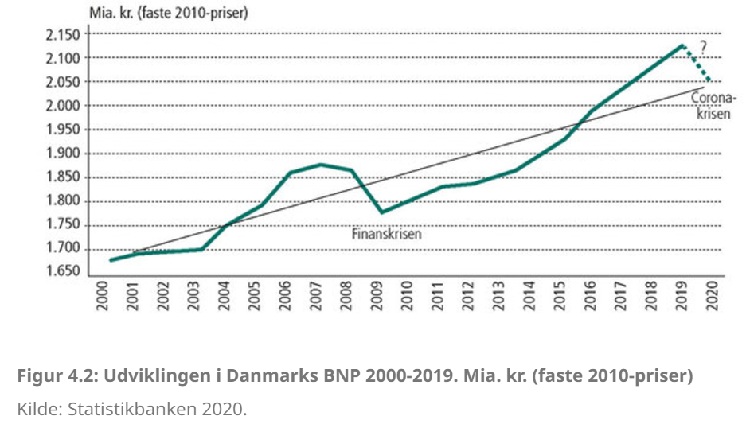

Slide 6
Årsager til konjunktursvingninger
Politikerne giver økonomien den forkerte medicin
  Under opgangs- og højkonjunkturer bør finans- og pengepolitikken være kontraktiv (man strammer til i først og fremmest finanspolitikken)
  Omvendt under nedgangs- og lavkonjunkturer. Her bør der føres ekspansiv finans- og pengepolitik (man letter på de to økonomiske politikker)
Økonomien bliver udsat for stød
  Usædvanlige kriser: Finanskrisen, coronakrisen, oliekrise
Flere indbyggede mekanismer i det økonomiske system medvirker til enten at forstørre svingningerne eller til at formindske dem.
  Blandt de indbyggede mekanismer i det økonomiske kredsløb vil vi først tage fat i multiplikatorvirkningen. Den går kort sagt ud på, at en indledende ændring i fx husholdningernes indkomst forplanter sig som ringe i vandet rundt i det økonomiske system, så den endelig virkning på BNP er større end den indledende indkomstændring

Slide 7
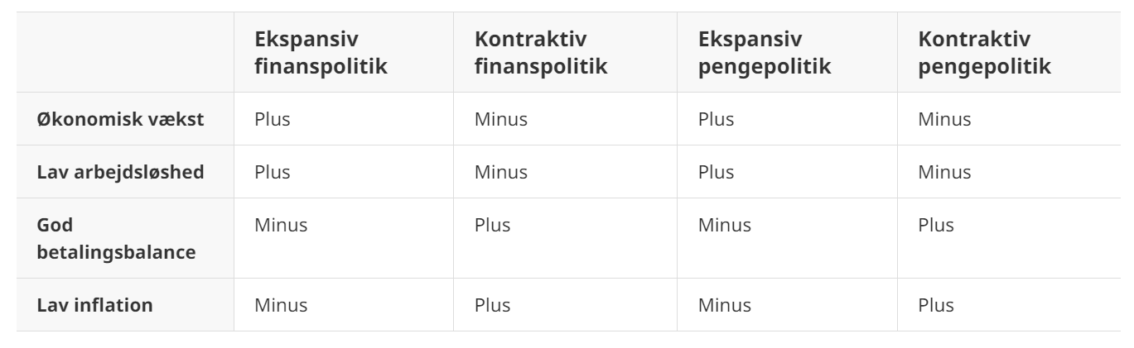
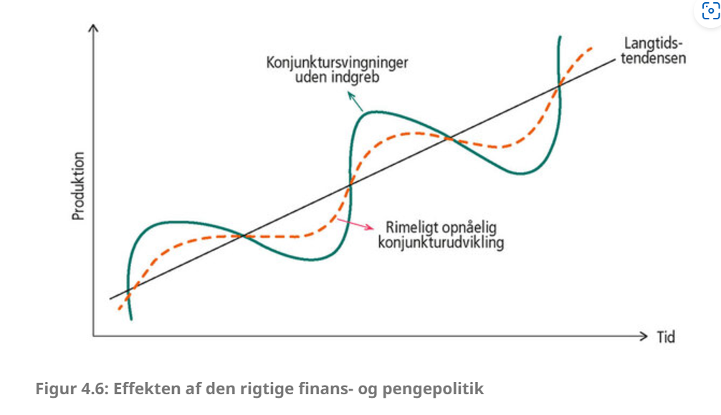

Slide 8
Konjunktursitutationen nu
Gå ind på Danmarks Statistik
Vælg fem økonomiske mål ud, som I vil undersøge hos Danmarks Statistik
Skriv nu på et A4-papir hvordan det ser ud netop nu med de fem økonomiske mål (husk tal).
Bestem til sidst hvilken konjunktursituation Danmark befinder sig i netop nu. Skriv det nederst på jeres papir.

Slide 9
Fradragsjagt
Du er en fattig studerende, og vil meget gerne finde noget mere luft i budgettet, så du kan tage med på bytur om torsdagen. Du beslutter dig derfor at gå på fradragsjagt hos Skat.
Gå ind på hjemmesiden “Find dine fradrag” på www.skat.dk.
Find nu fem fradrag, som du vil kunne benytte dig af. Præsenter resultatet af din “fradragsjagt” for din sidemand. Har du råd til at gå i byen?

Slide 10
Jeopardy

